Slide 1
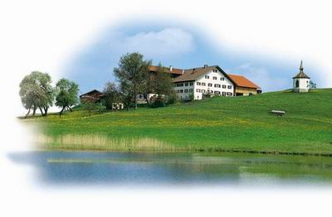
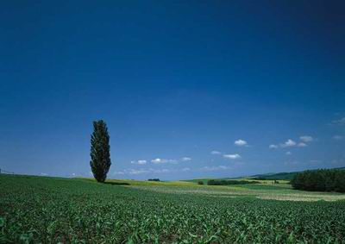
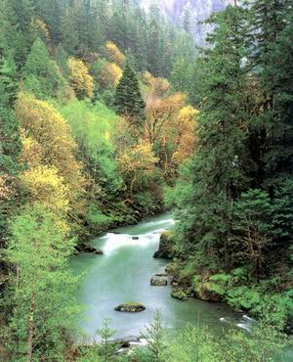
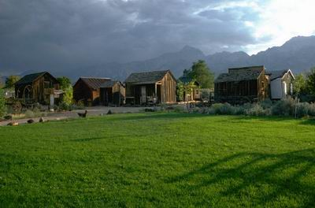
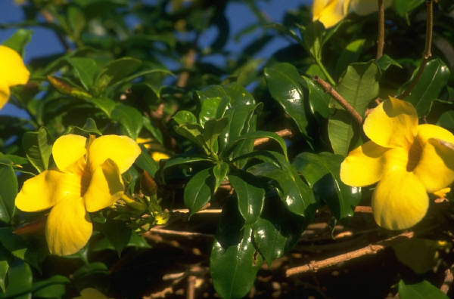
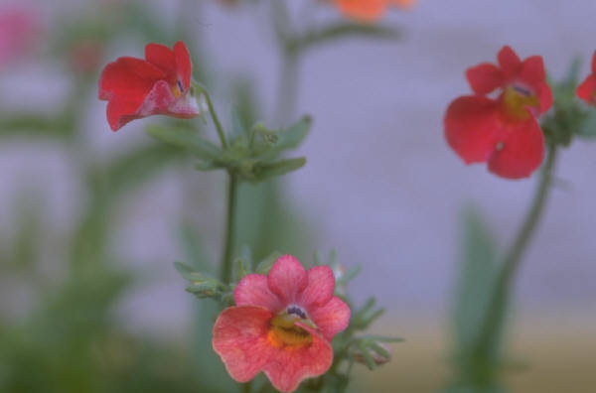
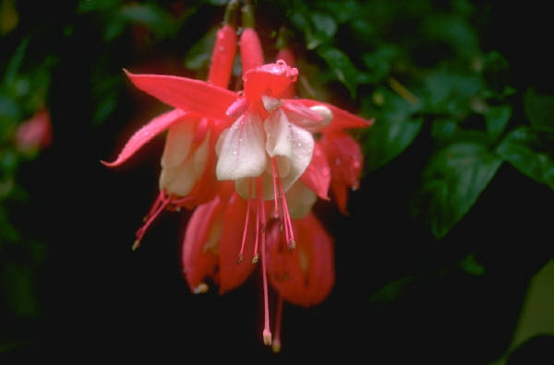
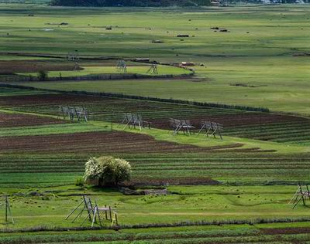
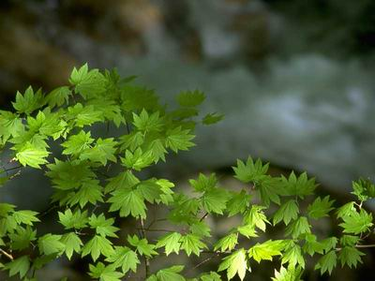
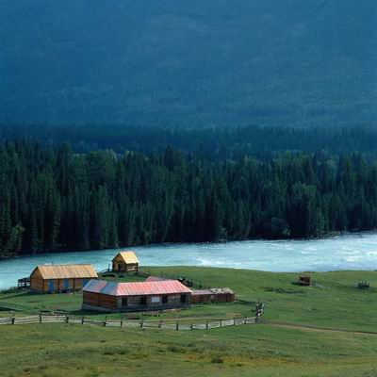
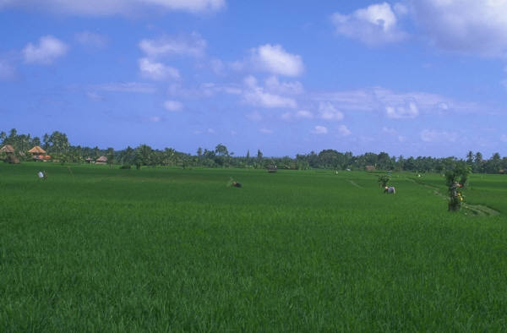
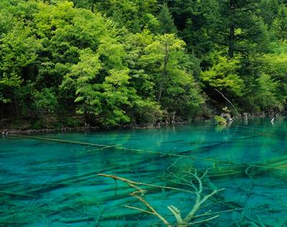
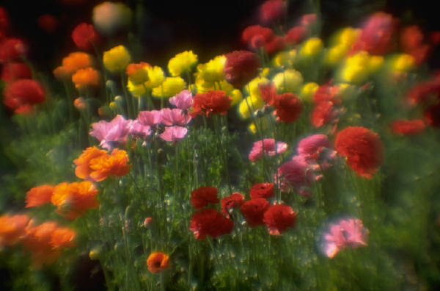
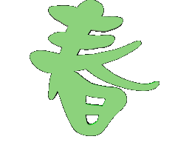


Slide 2
写春名句：
杜牧：千里莺啼绿映红，水村山郭酒旗风。
杜甫：好雨知时节，当春乃发生。
韩愈：天街小雨润如酥，草色遥看近却无。
孟浩然：夜来风雨声，花落知多少。
王维：渭城朝雨浥轻尘，客舍青青柳色新。
杜甫：两个黄鹂鸣翠柳，一行白 鹭上青天。

Slide 3
春
朱自清

Slide 4
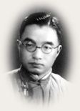
朱自清，（1898——1948）原名自华，字佩弦，号秋实，江苏省扬州市人。他是现代著名散文家、诗人、学者、民主战士。1920年毕业于北京大学哲学系。“五四”初期开始创作新诗，后任清华大学中文系教授，转向散文创作，并开始研究中国古典文学。有诗文集《踪迹》、散文集《背影》、《欧游杂记》以及一些文艺论著，收在《朱自清文集》里。
著名散文有《匆匆》、《荷塘月色》《背影》等。

Slide 5
《春》大致写于1928年，朱自清在写此文时，已经没有初期创作诗文时的那种淡淡的哀怨的情调，而是鲜明地表现出新鲜的格调和欢乐的情绪，在大自然中，他发现了美和希望，于是欣喜万状，写下了著名的散文精品《春》，反映了他对美的追求，对光明的向往，表达了他对末来的希望，流露了积极进取的精神。
作品简介

Slide 6
一、给下列的字注音
二、给下列的词语解释：
蓑
（y ùn niàng)
（yìnghè)
（liáo)
(suō)
酝酿
应和
嘹亮
zhǎng
bó
yùn
cáng
涨
薄
晕
藏
zhàng
yūn
zàng
báo
呼朋引伴：
呼唤朋友，招引同伴。
宛转：
形容声音圆润柔媚。
酝酿：
这里是说空气里的各种气息像发酵似的，越来越浓。
烘托：
这里是衬托的意思。
卖弄：
炫耀。

Slide 7

整体感知课文
1、你能按照盼春、绘春、赞春的提示把文章分为三个部分吗？
2、请你找出文中描写了春天的哪些景物？
3、作者具体描写了哪几种景物？
4、假如你是一个画家，你能根据本文画出几幅图画，并且给每一幅加上小标题。如：____图。
春草

Slide 8
盼春
→
春
春草图——草报春
｛
春花图——花争春
绘春
春风图——风唱春
春雨图——雨润春
→
迎春图——人迎春
赞春

Slide 9

划出你认为文中最精彩的句子或词语，并体会精彩何处。
春风
春雨
春花
春雨
迎春
春草
迎春
一切
山 水
绘
盼
颂
春

Slide 10
探究质疑
  第一自然段写盼春，运用什么修辞手法？表达了作者什么感情？对全文起什么作用？
（1）“盼望着，盼望着”用反复的修辞手法，表达了作者盼春心切的强烈感情。
（2）、“东风来了，……近了”。把物质当作人来写，叫拟人，宣告春天到来，表达喜春之情。
总领全文，开启下文，是全文的依托和铺垫。
２、“一切……”这个自然段是怎样描写春天的？运用了什么修辞手法，有什么好处？
先写“一切”画出春天的轮廓，用“朗润”写春山光泽，用“涨”写春水涣涣；用“红”写春日暖人，这三个“起来了”照应“刚睡醒”“张开了眼”。运用拟人，勾勒出春天的勃勃生机。

Slide 11
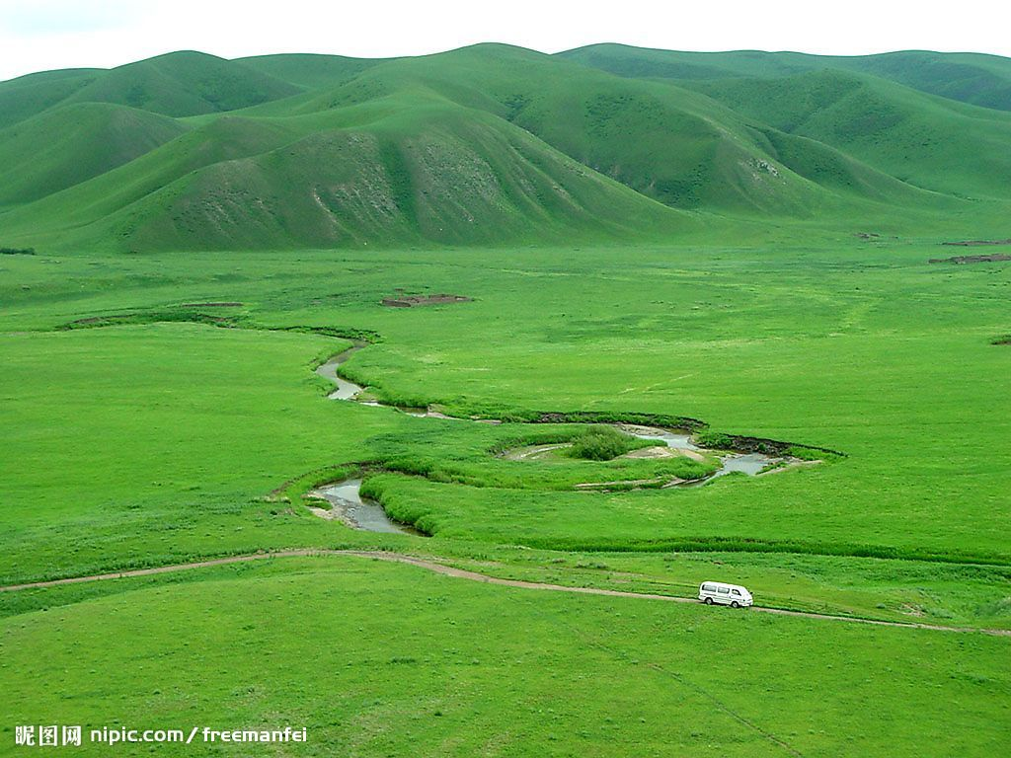
仔细看阅读第3段。回答下列问题：
1、你觉得本段哪个词用得最好？写出了春草什么特点？
2、除此之外，作者还抓住了春草哪些特点来写的？（抓住关键的语句或词语）
赏析课文
（钻。写出春草顽强的生命力。）
春草图
（嫩、绿、多、软）

Slide 12
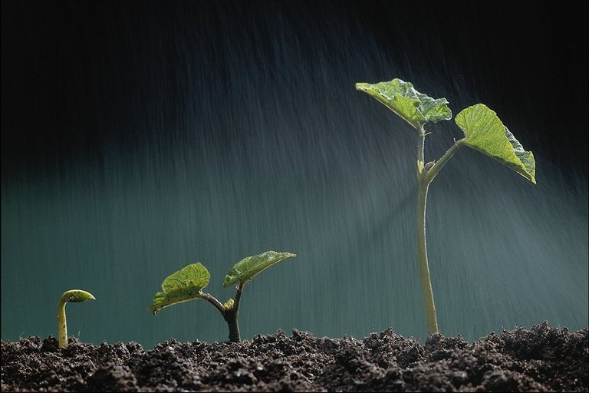
春草图
3、春草图中作者怎样描写小草的？
（1）用“偷偷”“钻”写春草的情态；
（2）用“嫩嫩的”写春草的质地；
（3）用“绿绿的”写春草的色泽；
（4）用“一大片一大片满是的”写春草的长势。

Slide 13
春草图
4.第三段从哪些方面写春草？体现在文中哪些词语上？分别写出了春草的什么特点？
情态：
质地：
颜色：
长势：
特点：
“偷偷地”“钻” 旺盛的生命力
“嫩嫩的”“软绵绵的” 柔嫩
“绿绿的” 生机勃勃
“一大片一大片满是的” 旺盛、多
嫩、绿、多、软、 生机勃勃

Slide 14
⑴嫩嫩的、绿绿的
⑵偷偷地、钻
⑴写出了春草嫩绿的特点
⑵写出小草破土而出的挤劲，写出不经意间，春草悄然而出的情景和作者惊喜的感觉。这样使 无意识的、无情感 的小草似乎有了意识，有了情感。
⑶ “坐着，躺着，打两个滚，踢几脚球，赛几趟跑，捉几回迷藏”
侧面描写，写出了人们在草坪上欢快地玩耍的情景，也写出了他们的喜悦之情。在我们眼前展现的是一幅春草欢乐图。

Slide 15
5、第三段写人在草地的活动，用了什么修辞手法？有何作用？
排比的修辞手法，表现人们对春草异常喜爱，侧面烘托春草长势之旺。

Slide 16
6、第三段在描写手法上有什么特点?
由景写到人，正面描写与侧面描写结合。更能烘托感情。

Slide 17
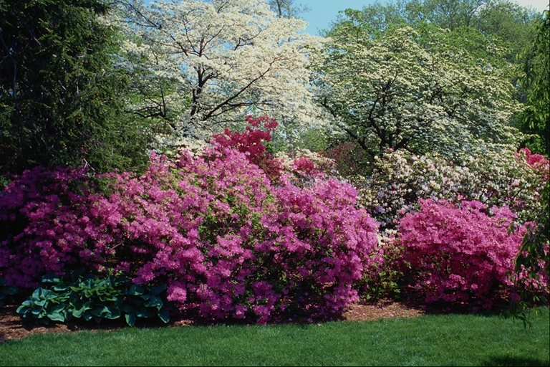

欣赏“春花图”，思考
1、本段作者是抓住了春花的什么特征来描写的？
2、作者写蝴蝶、蜜蜂有什么作用？
3、本段运用了哪些修辞方法？你能说一说这样写的好处吗？
（花朵多、花色艳、花味甜）
（侧面衬托花；增添春天的活力）
（比喻、拟人，此处还运用了联想的写作手法----由花甜联想到果实）生动形象，使人有一种身临其境的感觉。

Slide 18
作者是怎样描绘春花图的？
（1）写花朵多；
（2）写花色艳；
（3）写花味甜；
（4）由眼前的春花，联想到秋实；
（5）写蜂闹蝶舞侧面衬托春花的竞相开放，万紫千红、香味浓郁；
（6）不但写出野花的多，而且描绘出闪闪发光轻轻摆动的明丽色彩。

Slide 19
春花图
从哪几个方面来描绘春花的？写了春花的哪些特征？
姿态：
颜色：
味道：
特征：
你不让我，我不让你，都开满了花赶趟儿”
红的像火，粉的像霞，白的像雪
甜
繁多、艳丽、芳香

Slide 20
按什么样的顺序来写的？ 体现在哪些原词上？
由高到低 从上到下
“树上、花下、遍地”

Slide 21

作者如何全方位的描写春花？
春花图
树上繁花
树中昆虫
树下野花
高低结合
眼前花儿争春
想象结果实
虚实结合
花的色彩
花的味道
色味结合
像星星眨呀眨
暗写风与太阳
明暗结合
全方位描绘春花的美

Slide 22
品味修辞之美
“ 你不让我，我不让你，都开满了花赶趟儿”
拟人，从视觉上写出了春花竟相开放、春花争艳的情景。
“ 红的像火，粉的像霞，白的像雪”
比喻、排比，从视觉上写出了春花艳丽的景象。
“花里带着甜味儿”
通感 “甜”从味觉上写出了花的芳香。
“ 闭了眼，树上仿佛已经满是桃儿、杏儿、梨儿”
想象，由眼前的春花想到秋实。（春华秋实）
“花下成千成百的蜜蜂嗡嗡地闹着，大小的蝴蝶飞来飞去”
侧面衬托春花的繁多、艳丽、芳香。
“野花遍地是：……散在草丛里像眼睛，像星星，还眨呀眨的”
比喻、拟人，从视觉上 写出了野花闪闪发光、轻轻摆动的明丽
色彩。

Slide 23
通感
通感就是把不同感官的感觉沟通起来，“以感觉写感觉”。颜色似乎会有温度，声音似乎会有形象。如说“光亮”，也说“响亮”，仿佛视觉和听觉相通，如“热闹”和“冷静”，感觉和听觉相通。
丰富表情达意的审美情趣，起到增强文采的艺术效果
朱自清《荷塘月色》里的“ 微风过处送来缕缕清香，仿佛远处高楼上渺茫的歌声似的”。

Slide 24
观察景物必须“五官开放”，通过视觉、听觉、味觉、触觉、嗅觉等感受景物的美。如“春花图”“红的像火，粉的像霞，白的像雪”是视觉感受；“花里带着甜味儿”是嗅觉感受；“蜜蜂嗡嗡的闹着”是听觉感受；“闭了眼，树上仿佛已经满是桃儿、杏儿、梨儿”则是幻觉。
请分析，“春风图”从哪些感觉写出春风的什么特征？

Slide 25
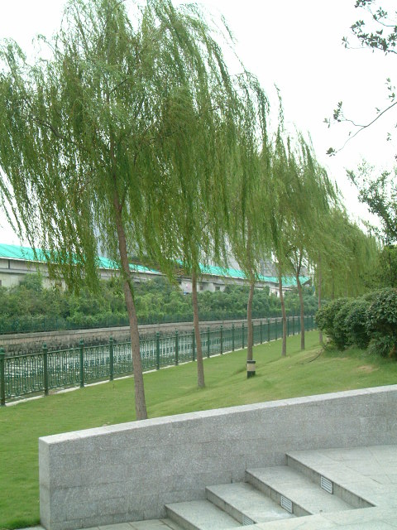
默读“春风图”，把每一句标上序号，做一做
1、这段文字的第一句从____觉写春风的_____，第二句从_____觉写春风的_____，第三四句从______觉写春风的_______ ，从而把难以捉摸的春风写的_____、_____、______、______。
2、“卖弄”本属_____的感情色彩，这里却带着____的感情色彩，运用了____的修辞手法，写出了鸟儿的_____。
3、“像母亲的手抚摸着你”从修辞手法看，既有____又有____，写出了春风____的特点。
触
和煦
嗅、味
芳香
视、听
和悦
有形
有声
有味
有情
贬义
褒义
拟人
欢快
比喻
拟人
和煦

Slide 26
春风图
1、从哪些感觉写出春风的特征？
触觉：
嗅觉：
听觉
视觉：
特点：
“‘吹面不寒杨柳风’，不错的，像母亲的手抚摸着你”
泥土气息草味花香
“鸟儿将巢安在繁花嫩叶中……成天嘹亮地响着”
和煦、芳香、和悦

Slide 27
2、“吹面不寒杨柳风”，不错的，像母亲的手抚摸着你。用了什么修辞？春风“像母亲的手抚摸着你”，这是什么感觉？春风除了像母亲的手，还像什么？
这句话用了引用、比喻、拟人的修辞。这是温暖、亲切、慈爱、幸福的感觉。
春风像优美的琴声在给翩翩到来的春天伴奏
春风像一只彩笔,把整个世界勾勒得更加绚丽多彩
春风像一位美丽的花仙子,一夜之间唤醒了沉睡一冬的山野
春风像一位调皮的孩子
春风像小女孩柔顺的头发

Slide 28
3、“卖弄”一词如何理解？
“卖弄”一词贬义褒用，再现鸟儿筑巢迎风时的欢乐情景，同时突出春天生机勃勃的特点。

Slide 29
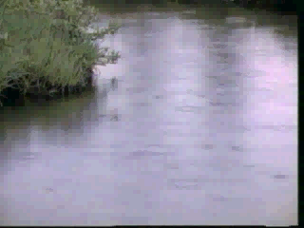
春雨图
1、作者抓住春雨的什么特征来写的？运用了什么样的方法？（划出具体的语句）
2、这幅图中还写了雨中的哪些景物？是按什么顺序写的？
像牛毛(细密);像花针(闪烁);像细丝(细长、连绵)
比喻、排比
（树叶、小草、灯光、撑伞的人、工作的农民、房屋 从上到下，从静景到动态,从物到人,由近到远的顺序写的）

Slide 30
“春雨图”如何抓住春雨的特征来写的？
（1）、“雨是最寻常的，……三两天”写出春雨的经常(绵长)；
（2）、“像牛毛……密密地斜织着”写出春雨的细密；
（3）、“人家屋顶上全笼着一层薄烟”写出春雨的轻盈；
（4）、“树叶儿……逼你的眼”写出春雨的润物。

Slide 31
“小草儿也青得逼你的眼。”中“逼”字好在哪里？
“逼’字生动活泼，富有动感，突出雨中植物新而闪光，充满生机的特点。

Slide 32
“傍晚时候，上灯了，一点点黄晕的光，烘托出一片安静而和平的夜。”不是写春雨，能否删去？
不能。这句话虽未写雨景，却衬托了雨夜的寂静和祥和。

Slide 33
“他们的房屋，稀稀疏疏的，在雨里静默着”，这样写有什么作用？
用“静默着”来形容房屋，采用拟人修辞手法，仿佛房屋有生命，有灵性。

Slide 34
这一段的写景顺序怎样？传达怎样的气氛？
动静结合、由景到人、由近到远传达出一种寂静祥和的气氛。

Slide 35
迎春图
1、迎春图写出了人们什么样的精神状态？与前4幅自然春景图有何联系？
“舒活舒活筋骨抖擞抖擞精神”——积极进取、奋发向上的精神状态
由景及人，春到人欢，与开头呼应。

Slide 36
文章引用“一年之计在于春”这个俗语有什么好处？
引用俗语启迪人们：抓紧春光努力工作，奋发向上。体现了文章的主旨。

Slide 37
考考你
2、第七自然段“迎春图”与前面哪一段相照应？从这里我们可以看出作者怎样的感情？
(迎春与盼春相照应）
（作者热爱春天、热爱生活、憧憬未来）

Slide 38
我来问，你来答
1、最后三个自然段运用了什么修辞手法？突出了春天的什么特点？
（比喻，突出了春天的新、美、壮）
像刚落地的娃娃，突出了“新”，突出了“生长”让人振奋，给人希望；像小姑娘，突出了“美”，突出了“活”，给人以美的感受，让人充满活力；像健壮的青年，突出了“壮”，突出了“力”，春天使人健壮，给人以奋进的力量。

Slide 39
2、这三个自然段的顺序能颠倒吗？为什么？
这三句的顺序，从"娃娃"到"小姑娘"到"青年"，形象地点明了春天的成长过程，顺序不能颠倒。
3、这几段还点明了文章的中心，你知道是什么吗？
（歌颂春天的无限美好，赞美春天蓬勃的生命力。）

Slide 40

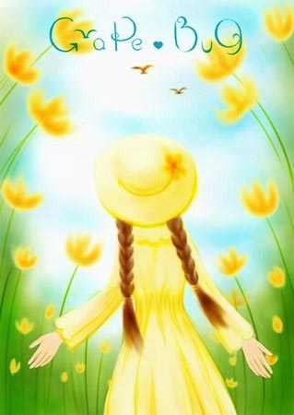

像娃娃——“新”
（万物复苏，新的生命的开始）
像小姑娘——“美”
像小姑娘——“美”
（概括五幅春景图的含义，点明全文中心。与开头互相呼应。)
像青年——“力”
（春天充满活力）
三个比喻依次点明了春天的成长过程。独立成段，是为了强调春的不同成长过程，抒发作者强烈赞美春的真挚感情。

Slide 41
小结：
这篇优美的写景抒情散文，描绘了大地回春、生机勃发的动人景象，赞美春的活力带给人以希望和力量。在五幅春景图中，作者描述春天景物的特征，表达美好的感受。文章语言简洁明快，形象生动，运用多种修辞手法，对描绘景物特点、抒发感情有突出的作用。

Slide 42
盼春（1）
绘春（2-7）
颂春（8-10）
盼……来……近……急切心情
总
春
春草图（草报春）
春花图（花争春）
春风图（风唱春）
春雨图（雨润春）
迎春图（人迎春）
总体轮廓
山（朗润）
水（涨）
太阳（红）
局部描绘
喜爱 赞美
分
娃娃—新
姑娘—美
青年—力
三个比喻句
总

Slide 43
归纳写法：本文是如何写景的
一、运用各种修辞手法，如比喻、拟人、排比等；
二、从不同的感官角度来描写，如视觉、听觉、 触觉、味觉等；
三、按照一定的顺序来描写，如从高到低、从近到远、从上到下等；
四、虚实结合，动静结合；

Slide 44
积累拓展
1、成语中的“春”
2、古诗中的“春”

Slide 45
描写春天的成语
春暖花开 春风满面 春回大地
春风化雨 春光明媚 春意盎然
万紫千红 生机勃勃 绚丽多姿
枯木逢春 和风细雨 桃红柳绿

Slide 46
描绘春天的诗句
春眠不觉晓，处处闻啼鸟。
——唐·孟浩然《春晓》
好雨知时节，当春乃发生。
——唐·杜甫《春夜喜雨》
日出江花红胜火，春来江水绿如蓝。
——唐·白居易《忆江南》

Slide 47
课堂练习
1写春草作者为什么却写孩子们的嬉戏？
2“小草偷偷地从土里钻出来，嫩嫩的,绿绿的”为什么不说成“嫩嫩绿绿的小草偷偷地从土里钻出来”？
3“花下成千成百的蜜蜂嗡嗡地闹着，大小的蝴蝶飞来飞去。”这句话的前后都是描写花，为什么中间夹一句动物的描写。
1、反衬春草的可爱。
2、放在句末，单独从句子中拿出来，主要是为了强调，突出了小草嫩绿的特点，同时使句子生动活泼，富有生气。读时第一个字重读，后两字要轻。将“嫩嫩的，绿绿的”放回原来应在的位置，作比较朗读，体味其不同的效果。
3、侧面描写。

Slide 48
4春风是无形、无色、无味，但作者是通过哪些角度把它写的有情有感的？
从触觉－嗅觉－听觉－视觉
5写春花作者是按照怎样的顺序来写的？
树上－花下－遍地
6文章的结尾为什么用“刚落地的娃娃”，“小姑娘”“健壮的青年”来比喻“春天”？
这些比喻非常形象、贴切，春天给人以新生命，给人以美丽多姿，给人以力量、信心的美感。
在这里，我们知道，用作比喻的事物和被比喻的事物之间有相似点)

Slide 49
当堂检测
1、常识填空。
《春》的作者是 ______，字___ ，号___ ，江苏扬州人。散文家、诗人、_____、_____ 。作品有________、 ___________ 、_____等。
朱自清 佩弦
秋实
学者 民主战士 《背影》
《荷塘月色》《绿》

Slide 50
比较下边各组中的两个句子，说说哪句表达效果更好，为什么？
1、①盼望着，盼望着，东风来了，春天的脚步近了。
②盼望着，春风来了，春天的脚步近了。
①句表达效果更好。用两个“盼望着”，更好地表达出盼望春天的急切心情。②句中“春风”“春天”不如①句中的“东风”“春天”有变化。

Slide 51
2、①小草偷偷地从土里钻出来，嫩嫩的， 绿绿的。
②小草从土里长出来了，嫩的，绿的。
①句表达效果好。“偷偷”写春草不知不觉地就长出来，更富于情趣；“钻”比“长”更能显示春草旺盛的生命力；“嫩嫩”“绿绿”，用叠词，更能表达对春草的喜爱之情。

Slide 52
当堂检测
为红色字选择正确的义项。
1．呼朋引伴（ ） A．指引 B．招引
2．欣欣然张开了眼（ ） A．然而 B．的样子
3．一年之计在于春（ ） A．计算 B．打算
4．跟轻风流水应和着（ ）
A．声音相呼应 B．依照别人的样子做
A
B
B
A

Slide 53
指出下列语句的修辞方法。
1．盼望着，盼望着，东风来了，春天的脚步近了。（ ）
2．山朗润起来了，水涨起来了，太阳的脸红起来了。（ ）
3．红的像火，粉的像霞，白的像雪。（ ）
拟人、反复
拟人、排比
比喻、排比

Slide 54
与朱自清先生比一比
作业
春天本无形、无声，是“空灵”之物，描写出春天的形象很不容易，而朱自清先生却把春天写活了，写的有形、有色、有声、有情，充满诗情画意。这是由于：作者对春天无比热爱，观察景物十分精细，运用语言的功夫很深。这些都是我们急需学习的。
这一节课我相信同学们已经学到不少朱自清的秘诀了，下面请快快动手，写一段你最喜欢的景色，来与大作家比一比。（春、夏、秋、冬的景色任由你选）

Slide 55
你能仿照本文，通过视觉、听觉、味觉、触觉、嗅觉等角度来描写夏、秋、冬任一季节中的某一景物吗？
要求：1、运用修辞手法；
2、100字左右。

